Slide 1
İŞ SAĞLIĞI VE GÜVENLİĞİNİN
ÖNEMİ
Hazırlayan
Ahmet Esat KORKUT

Slide 2

“Çernobil kazasının temel nedeni güvenlik kültürü eksikliğidir .”
1.7 milyon kişi de direk olarak faciadan etkilendi.
Çernobil faciasından dolayı ölenlerin sayısı 125 bini bulurken facianın toplam maliyeti 200 milyar dolar civarındaydı. 1986
Nuclear Energy Agency (NEA) (2002) Chernobyl: Assessment of Radiological and Health Effects, 2002 Update of Chernobyl: Ten Years On
Notes:
Güvenlik kültürü ifadesi dünyada ilk kez 1986 da gerçekleşen Çernobil felaketi sonrasında hazırlanan raporlarda kullanılarak literatüre girmiştir.

Slide 3
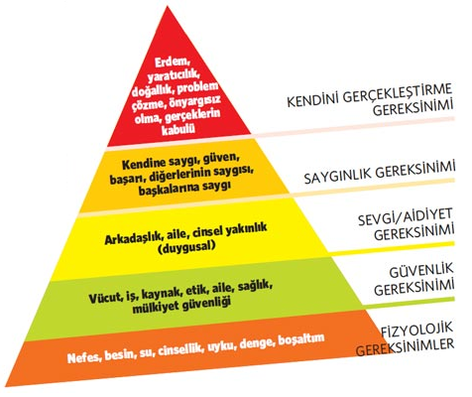
Maslow`un İhtiyaçlar Hiyerarşisi
Notes:
Maslow teorisi veya ihtiyaçlar hiyerarşisi teorisi, ABD'li psikolog Abraham Maslow tarafından 1943 yılında yayınlanmış bir çalışmada ortaya atılmış ve sonrasında geliştirilmiş bir insan psikolojisi teorisidir.
Maslow teorisi, insanların belirli kategorilerdeki ihtiyaçlarını karşılamalarıyla, kendi içlerinde bir hiyerarşi oluşturan daha 'üst ihtiyaçlar'ı tatmin etme arayışına girdiklerini ve bireyin kişilik gelişiminin, o an için baskın olan ihtiyaç kategorisinin niteliği tarafından belirlendiğini söz konusu etmektedir. Maslow'un kişilik kategorileri kendi aralarında bir dizilim oluştururlar ve her ihtiyaç kategorisine bir kişilik gelişme düzeyi karşılık gelir. Birey, bir kategorideki ihtiyaçları tam olarak gideremeden bir üst düzeydeki ihtiyaç kategorisine, dolayısıyla kişilik gelişme düzeyine geçemez.
Maslow, gereksinimleri şu şekilde kategorize etmektedir.
Fizyolojik gereksinimler (nefes, besin, su, cinsellik, uyku, denge, boşaltım)
Güvenlik gereksinimi (vücut, iş, kaynak, etik, aile, sağlık, mülkiyet güvenliği)
Ait olma, sevgi, sevecenlik gereksinimi (arkadaşlık, aile, cinsel yakınlık)
Saygınlık gereksinimi (kendine saygı, güven, başarı, diğerlerinin saygısı, başkalarına saygı)
Kendini gerçekleştirme gereksinimi (erdem, yaratıcılık, doğallık, problem çözme, önyargısız olma, gerçeklerin kabulü)

Slide 4
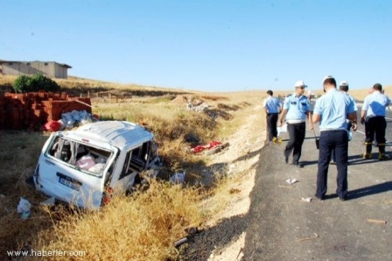
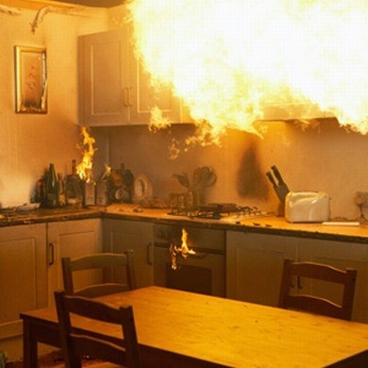
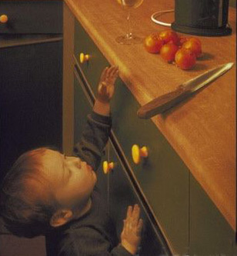
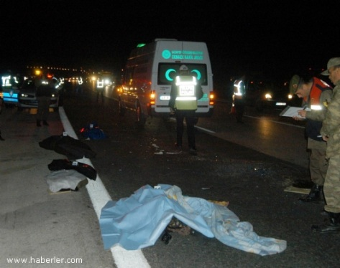
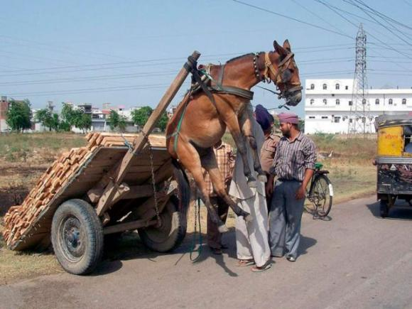
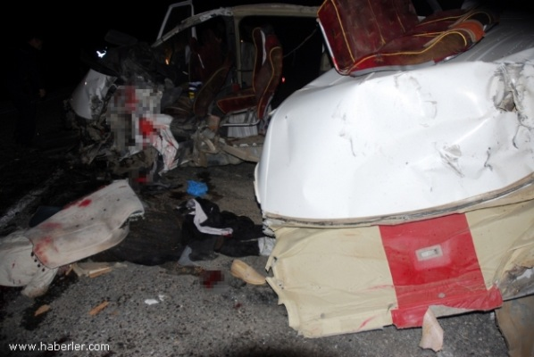
Günlük hayatımız…

Slide 5
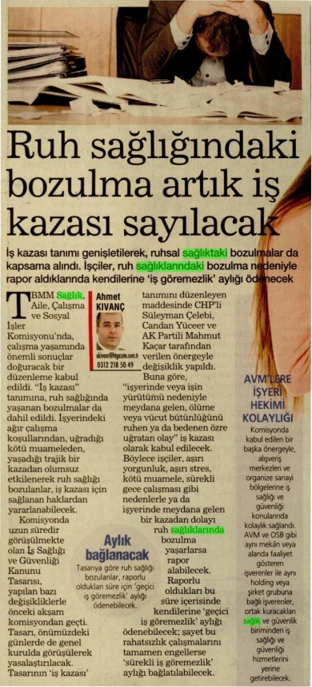

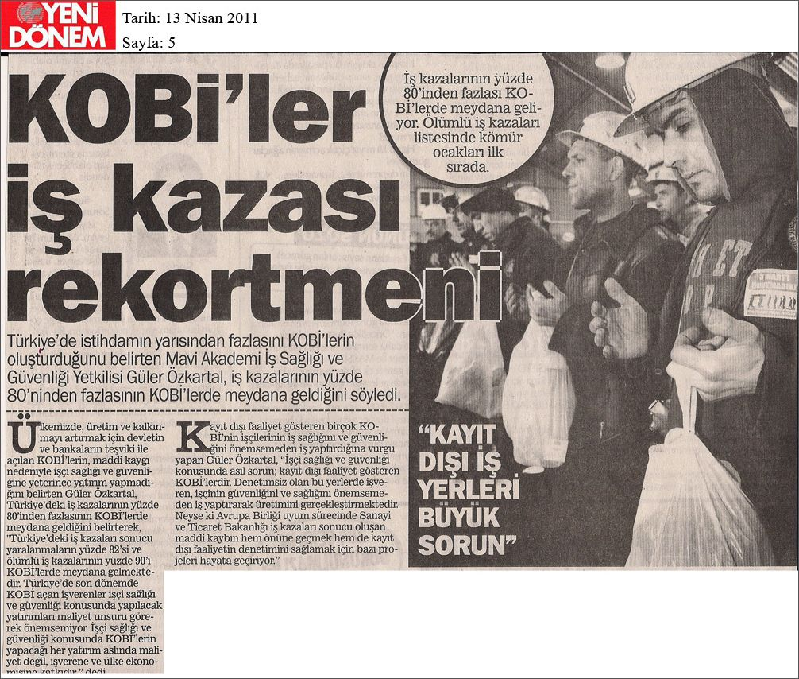
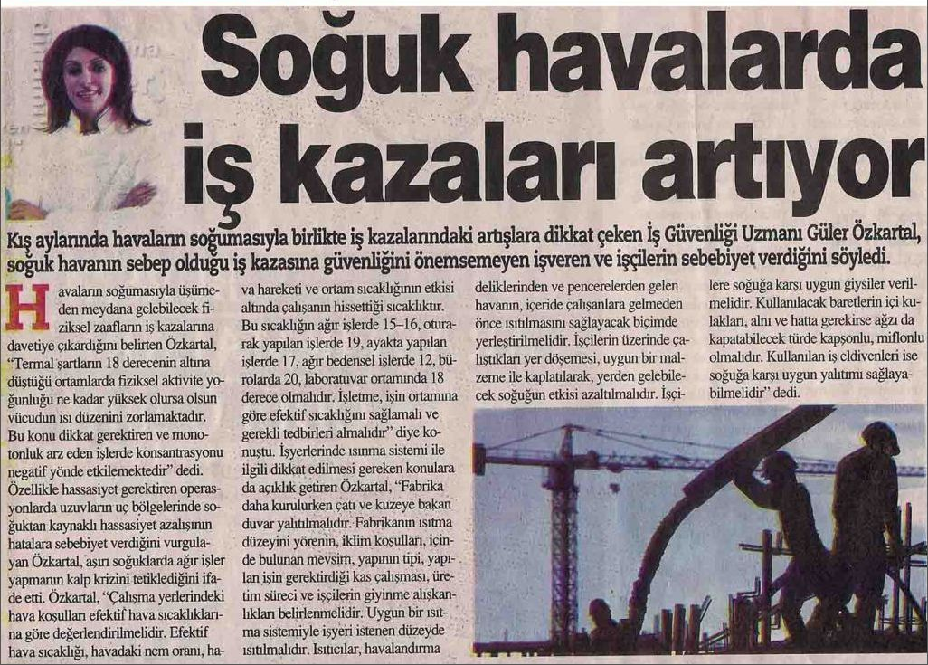
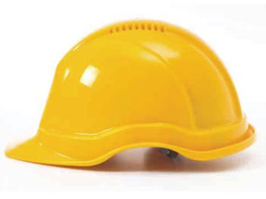
PEKİ YA ÇALIŞMA HAYATIMIZ
Notes:
Çalışma hayatımızda güvenlik kültürü ve sayılar…

Slide 6
2008-Davutpaşa can pazarı; patlamada 22 kişi hayatını kaybetti.
1992 Kozlu kömür madeni faciası… 263 madenci yaşamını yitirmiştir.
OSTİM’de iş merkezinde hidrolik makine üreten fabrikada patlama…
hayatını kaybedenlerin sayısı 5’e yükseldi 34 kişi yaralandı
BASINDAN…
Esenyurtta bir inşaatın şantiyesi… çadırlarda çıkan yangın sonucu 11 kişi hayatını kaybetti.
Yüksek hızlı tren projesi…inşaatı devam eden köprü çöktü.
Olayda 10 işçi yaralandı.

Slide 7
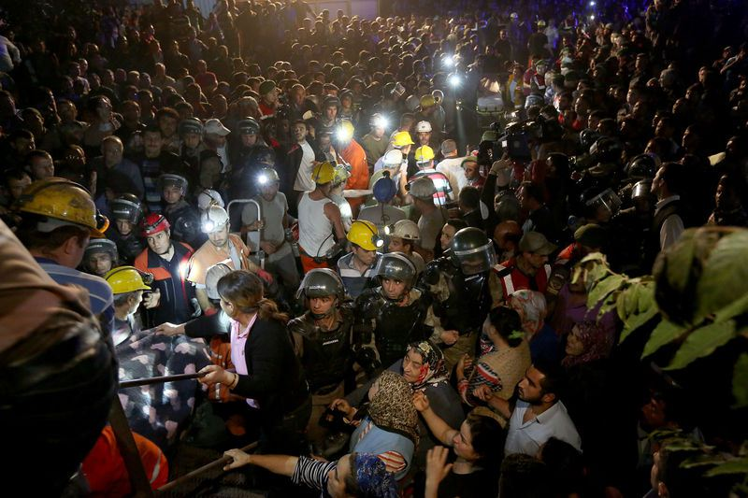
BURASI SAVAŞ ALANI DEĞİL!
13 MAYIS 2014, SOMA/MANİSA
Notes:
13 Mayıs 2014'te Türkiye'nin Manisa ilinin Soma ilçesindeki kömür madeninde çıkan yangın nedeniyle 301 madencinin ölümüyle sonuçlanan facia:
Soma Holding şirketlerinden Soma Kömür İşletmeleri A.Ş. tarafından işletilen maden ocağında, patlamaya elektrikli ekipmanların sebep olduğundan şüphelenildi. Yangın, vardiya değişimi sırasında meydana geldi ve 787 işçi patlama sırasında yer altında kaldı. Enerji Bakanı Taner Yıldız, 17 Mayıs 2014 tarihinde yaptığı açıklamada, toplamda 301 kişinin hayatını kaybettiğini ve içeride kimse kalmaması sebebiyle kurtarma çalışmalarının sona erdiğini açıkladı.

Slide 8
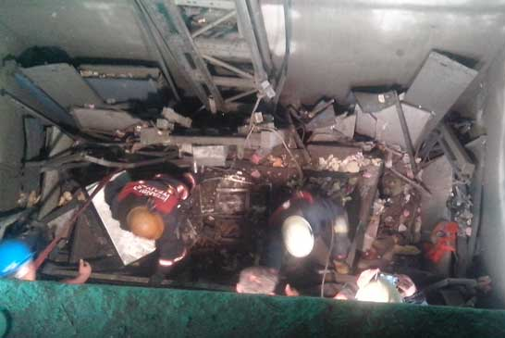
GERİYE KALAN SADECE METAL PARÇALAR
6 EYLÜL 2014, MECİDİYEKÖY/İSTANBUL
Notes:
Mecidiyeköy’deki Torun Center inşaatındaki asansör saat 19.20'de, içinde bulunan işçilerle birlikte 33’üncü kattan zemine çakıldı. İstanbul Valisi Hüseyin Avni Mutlu, hayatını kaybeden işçi sayısının 10 olduğunu açıkladı.

Slide 9
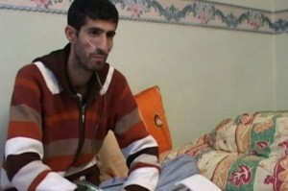
HAYATLAR KARARMASIN!..
25 ŞUBAT 2011, MEHMET ŞAH YALÇIN
Notes:
Mehmet Şah Yalçın 25 Şubat 2011 günü aramızdan ayrıldı. Mehmet Şah 31 yaşındaydı. Üç yıl Güngören’de bir atölyede kot kumlama işinde sigortasız olarak çalıştı.
Hastalandığında önce tüberküloz sanılarak tedavi edilmeye çalışılmış. Kot kumlamaya bağlı silikozis olduğu anlaşıldığında ise artık hastalığı iyice ilerlemiş aşamadaydı. 2008 yılından beri oksijene bağlı olarak yaşamını sürdürüyordu. Yedikule Göğüs Hastalıkları Hastanesi Yoğun Bakım Ünitesinde hayatını kaybetti.

Slide 10
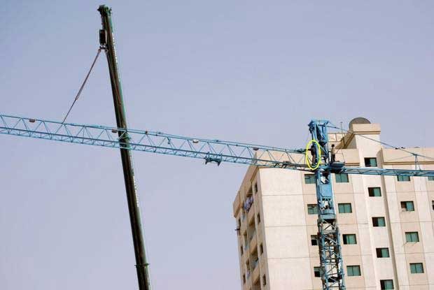
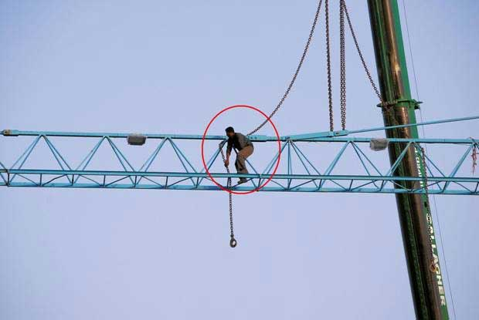
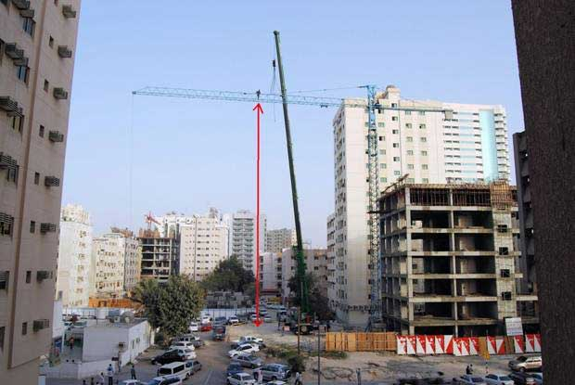
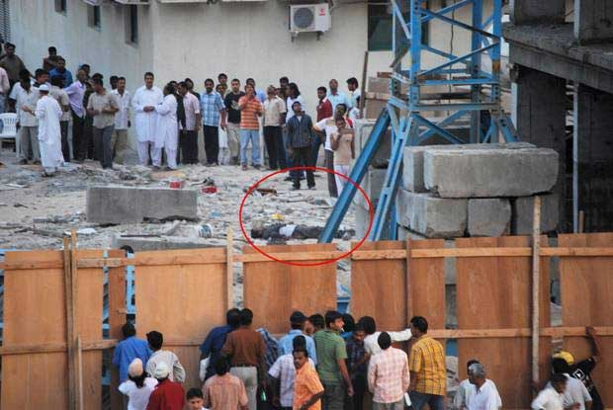
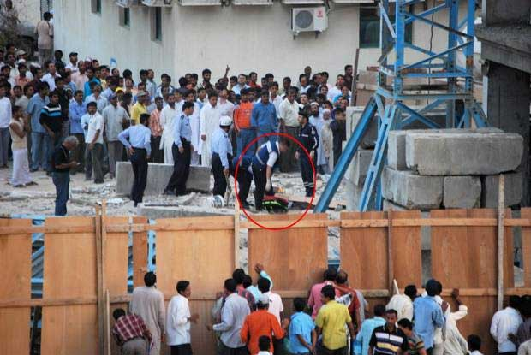
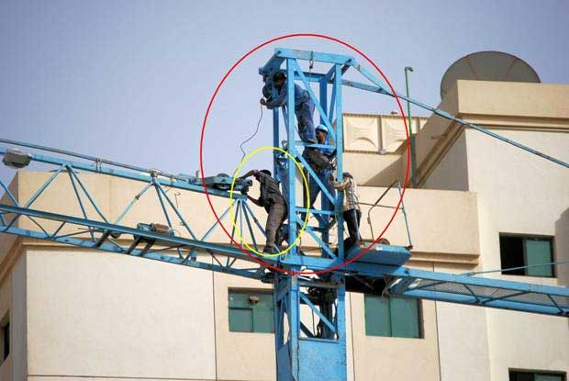
KAZA MI?
Notes:
Fotoğraflarda bir çalışanın kaza anı sırasıyla resmedilmiştir. Hiçbir önlem almadan bir işe başlamak tüm riski üstlenmek anlamına gelir. Kaza olmadan önce yapılacaklar değerlendirilerek; tehlikeler ile bu tehlikelerden meydana gelebilecek riskler belirlenmeli.

Slide 11
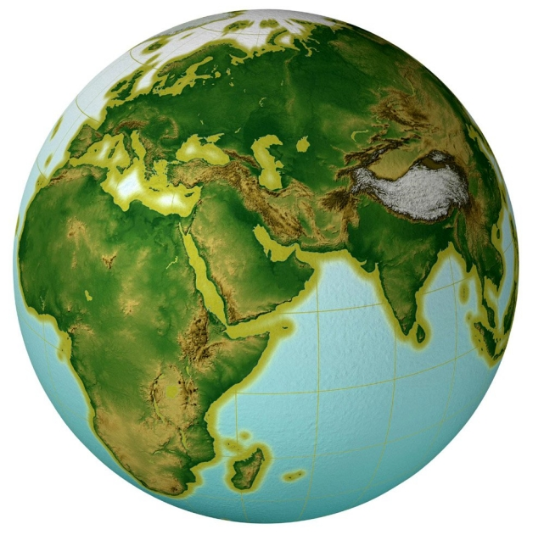
Dünya
Her gün; 1 milyon iş kazası olmakta, 1096 kişi iş kazası nedeniyle hayatını kaybetmektedir.
Notes:
Çalışma hayatımızda güvenlik kültürü ve sayılar…

Slide 12
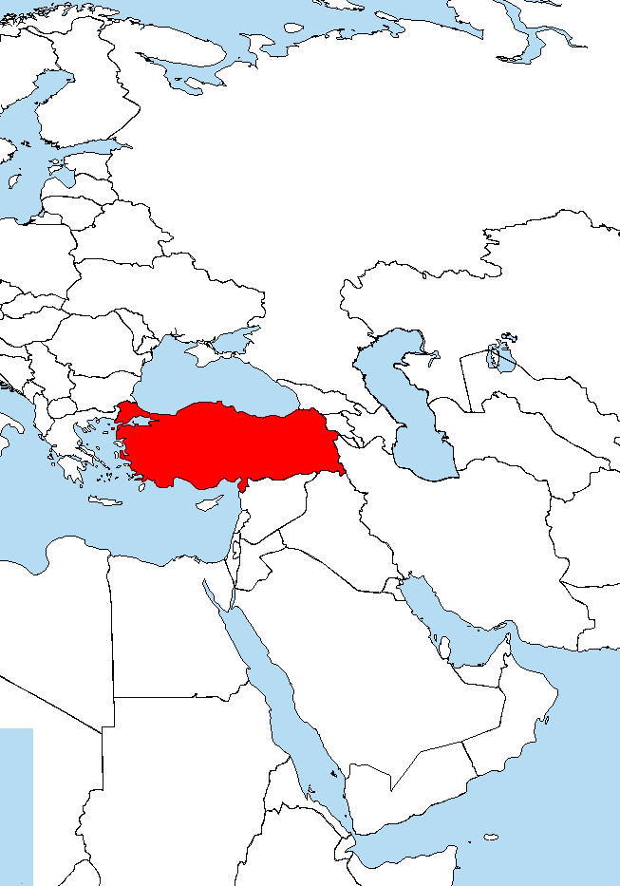
Türkiye
Her gün; 205 iş kazası olmakta, 2 kişi iş kazası nedeniyle hayatını kaybetmektedir.
Notes:
Çalışma hayatımızda güvenlik kültürü ve sayılar…

Slide 13
TÜRKİYE
ÇALIŞAN SAYISI VE İŞ KAZASI SAYISI KARŞILAŞTIRMASI
(1995-2012)
Kaynak: SGK İstatistikleri
Notes:
Çalışma hayatımızda güvenlik kültürü ve sayılar…

Slide 14
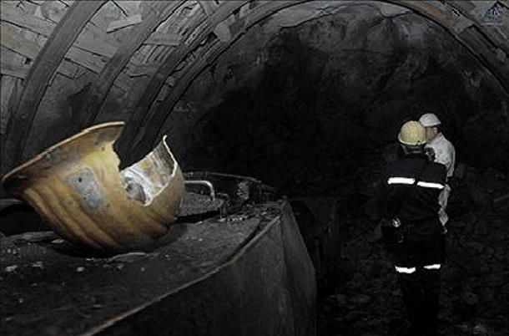
İş kazası ve meslek hastalıklarının çalışanlara etkileri
Fiziksel aktivite kaybı sonucu yaşanan psiko-sosyal değişiklik
Evde bakım masrafları
İşe gidemediği sürede gelir kaybı
Aile üyelerinin moral kaybı
Maluliyet halinde ücret kaybı
vb.
Notes:
Fiziksel aktivite kaybı sonucu yaşanan psiko sosyal değişiklik
Evde bakım ve bakıcı masrafları
Çalışanın işe gidemediği sürede gelir kaybı
Maluliyet halinde ömür boyu ücret kaybı
Aile üyelerindeki moral kaybı, sosyal ilişkilerin bozulması
Yeni ilgi alanları bulmak amacıyla maddi manevi kayıplar
Vb.

Slide 15
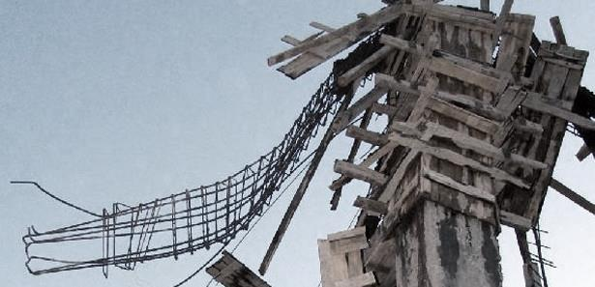
İş kazası ve meslek hastalıklarının işverenlere etkileri
İş günü ve işgücü kayıpları
Tazminatlar
İşgücünün sürdürülebilirliği
Prestij kaybı
vb.
Notes:
İş günü ve iş gücü kayıpları
Ödenmesi gereken tazminatlar
İşletmenin prestiji ve işgücünün sürdürülebilirliği
Vb.

Slide 16
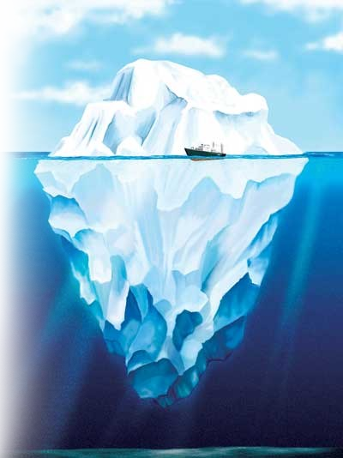
Maliyetler
GÖRÜNÜR MALİYETLER:
Katma değer kaybı
Sigortacılık ödemeleri
Tedavi hizmetleri
Vb.
GÖRÜNMEYEN MALİYETLER:
İşi bırakma, doktor, araç getirilmesi ve/veya kazalının taşınması, kaza mahallinin tekrar çalışır konuma getirilmesi vb. nedenlerle oluşan maliyetler
TOPLAM MALİYET:
8.063.244.282,566 TL
* Görünür Maliyetler ile Görünmeyen Maliyetlerin eşit olduğu varsayılmıştır.

Slide 17
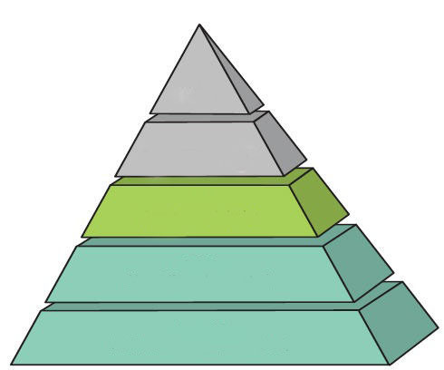
İş Kazaları Piramidi
1
Ölümcül Kaza
400
Kayıtlı Kaza
20.000
İş Günü Kayıplı Yaralanmalar
240.000
Ramak Kala Kazalar
2.000.000
Güvensiz (Riskli) Davranışlar
Notes:
"Kaza Piramidi", kaza sonuçlarının boyutu ile kazalara neden olan “Güvensiz Hareketlerin" arasındaki
bağlantıyı çarpıcı bir şekilde ortaya koymaktadır. Bu nedenle, piramidin tabanında yer alan “güvensiz davranışlar“ üzerinde yoğunlaşmak, raporlamak, değerlendirmek kazaların önlenmesinde ve iş güvenliği performansını yükseltmede kullanılacak en etkili yöntemdir.

Slide 18
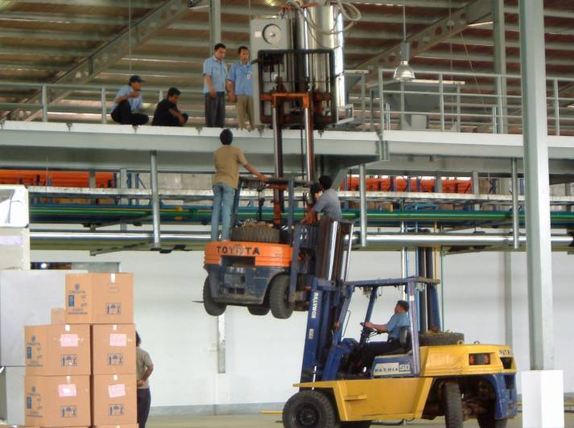
RİSK DEĞERLENDİRMESİ YAPIN!
Notes:
Yeni yayımlanan 6331 sayılı İş Sağlığı ve Güvenliği Kanunu temelde “önleyici” bir yaklaşım getirerek tüm işyerlerinde risk değerlendirmesi yapılmasını zorunlu kılmaktadır. Böylece işverenlerin; “kaza” olmadan, “hastalık” meydana gelmeden önce mesleki risklerden haberdar olarak tüm kontrol tedbirlerini almaları sağlanacaktır.

Slide 19
İSG`nin Etkin Yönetilmesinin İşletmelere Getirisi
ABD İşletme Sahipleri Üzerine Bir Anket, N=231
(Huang vd., 2009)

Slide 20


İş SağLIğI ve Güvenlİğİnde başarI İşletmenİn başarIsINa denktİR.

